Slide 1

Chào mừng các thầy cô và các em
đến với tiết học môn Toán
Giáo viên: Tạ Thị Thu Hương
Tổ: KHTN

Slide 2

KHỞI ĐỘNG

Slide 3
Trò chơi: Lật mảnh ghép
Luật chơi:
Sẽ có 4 miếng ghép, ẩn sau đó là 1 bức tranh.
Nhiệm vụ của các bạn là sẽ lật 4 miếng ghép và tìm ra bức tranh được giấu.
Mỗi một miếng ghép là một câu hỏi, thời gian để suy nghĩ và trả lời câu hỏi là 10 giây, trả lời đúng sẽ mở ra 1 góc của bức tranh. Lật 4 miếng ghép thu được bức tranh đã ẩn dấu.

Slide 4

TRÒ CHƠI LẬT MẢNH GHÉP
1
2
3
4
CHỦ ĐỀ BỨC TRANH
CHÀO MỪNG NGÀY 20/11

Slide 5
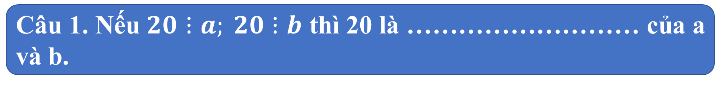
Câu 1. Nếu $20⋮a; 20$ $⋮b$ thì 20 là ……………………… của a và b.
a. bội chung
b. ước chung
c. bội chung nhỏ nhất
d. ước chung lớn nhất
10
9
8
7
6
5
4
3
1
2
HẾT GIỜ

Slide 6
Câu 2: Bội chung của hai hay nhiều số là gì:
a. là một tập hợp
b. là một số
c. là bội của tất cả các số đó.
d. là ước của tất cả các số đó
10
9
8
7
6
5
4
3
1
2
HẾT GIỜ

Slide 7
Câu 3. Biết BCNN(15,25) = 75. Tìm tập hợp BC(15, 25) là:
a. BC(15, 25) = 75.
b. BC(15, 25) = 0; 75; 150; 225; …
c. BC(15, 25) = {75}.
d. BC(15, 25) = {0; 75; 150; 225; …}.
10
9
8
7
6
5
4
3
1
2
HẾT GIỜ

Slide 8
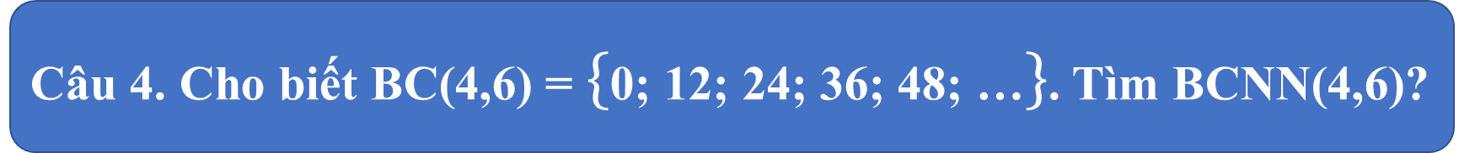
Câu 4. Cho biết BC(4,6) = $\left\{\text{0; 12; 24; 36; 48; …}\right\}$. Tìm BCNN(4,6)?
A. BCNN(4,6) = 0
B. BCNN(4,6) = 12
C. BCNN(4,6) = {0}
D. BCNN(4,6) = {12}
10
9
8
7
6
5
4
3
1
2
HẾT GIỜ

Slide 9
Tiết 24
Bài 12: BỘI CHUNG VÀ BỘI CHUNG NHỎ NHẤT
(Tiếp theo)

Slide 10
2. CÁCH TÌM BỘI CHUNG NHỎ NHẤT
Bài tập :
Tìm BCNN(75, 90)
1 - Phân tích các số 75 và 90 ra thừa số nguyên tố, ta được:
= 3 . 5 . 5 =
90 = 2 . 3 . 3 . 5 =
3 . 5²
2 . 3² . 5
2 - Thừa số nguyên tố chung và riêng:
2; 3; 5
3 - Lập tích các thừa số nguyên tố đã chọn, mỗi thừa số lấy với số mũ lớn nhất của nó.
BCNN(75, 90)
= 2. 3² . 5² = 450

Slide 11

a. Tìm bội chung nhỏ nhất bằng cách phân tích các số ra thừa số nguyên tố.
2. CÁCH TÌM BỘI CHUNG NHỎ NHẤT
Ví dụ: Tìm BCNN(75, 90)
Phân tích các số 75 và 90 ra thừa số nguyên tố, ta được:
75 = 3 . 5 . 5 =
90 = 2 . 3 . 3 . 5 =
1
3 . 5²
2 . 3² . 5
2
Thừa số nguyên tố chung và riêng:
2; 3; 5
Lập tích các thừa số nguyên tố đã chọn, mỗi thừa số lấy với số mũ lớn nhất của nó.
3
BCNN(75, 90)
= 2. 3² . 5² = 450
2
3
5

Slide 12
Kết luận:
Các bước tìm BCNN của hai hay nhiều số lớn hơn 1:
Phân tích mỗi số ra thừa số nguyên tố.
1
Chọn ra các thừa số nguyên tố chung và riêng.
2
3
Lập tích các thừa số đã chọn, mỗi thừa số lấy với số mũ lớn nhất của nó. Tích đó là BCNN phải tìm.
So sánh cách tìm ƯCLN và BCNN
ƯCLN | BCNN
Bước 1: Phân tích mỗi số ra thừa số nguyên tố.
Bước 2: Chọn ra các thừa số nguyên tố:
Chung
Chung và riêng
Bước 3: Lập tích các thừa số đã chọn mỗi thừa số lấy với số mũ:
Nhỏ nhất
Lớn nhất

Slide 13
?
Tìm bội chung nhỏ nhất của 9 và 15,
biết: 9 = 3² và 15 = 3 . 5
Giải:
Thừa số nguyên tố chung là 3 và riêng là 5
Khi đó BCNN(8, 12) = = 45
3² . 5

Slide 14
Tìm BCNN(18, 24, 40) bằng cách phân tích các số
ra thừa số nguyên tố.
BÀI TẬP
Ví dụ 3:
Giải:
Ta có:
18 = 2 . 3²
24 = 2³. 3
40 = 2³. 5
BCNN(18, 24, 40) = = 360
2³ . 3 . 5

Slide 15
b. Tìm bội từ bội chung nhỏ nhất
Kết luận:
Để tìm bội chung của các số đã cho ta có thể làm như sau:
Tìm BCNN của các số.
Tìm các bội của BCNN đó.
1
2
?
Biết bội chung nhỏ nhất của 8 và 6 là 24.
Tìm các bội chung nhỏ hơn 100 của 8 và 6.
Giải:
Ta có BCNN(8, 6) = 24
Suy ra BC(8, 6) = {0; 24; 48; 96; 192; …}
Nên các bội chung nhỏ hơn 100 của 8 và 6 là
0 ; 24; 48; 96.

Slide 16
Ví dụ 4:
Ta có BCNN(18, 24, 40) = 360
Suy ra BC(18, 24, 40) = {0; 360; 720; 1 080; …}
Nên các bội chung nhỏ hơn 900 của 18; 24 và 40 là
0 ; 360; 720.

Slide 17



HOẠT ĐỘNG NHÓM
Luyện tập 2:
Tìm bội chung nhỏ nhất của 15 và 54.
Từ đó, hãy tìm các bội chung nhỏ hơn 1 000 của 15 và 54.
Giải:
Ta có 15 = 3 . 5
54 = 2. 3³
BCNN(15, 54) = 2. 3³ . 5 = 270
Suy ra BC(15, 54) = {0; 270; 540; 1 080; …}
Nên các bội chung nhỏ hơn 1 000 của 15 và 54 là
0 ; 270; 540.

Slide 18
3. Quy đồng mẫu các phân số
*) Vận dụng BCNN để tìm mẫu chung của hai phân số
Để quy đồng mẫu hai phân số và , ta phải tìm mẫu chung của hai phân số đó.
Thông thường ta nên chọn mẫu chung là bội chung nhỏ nhất của hai mẫu.
Ví dụ: Quy đồng mẫu hai phân số và
Ta có BCNN(8, 12) = 24 nên

Slide 19
?
Quy đồng mẫu hai phân số và
Giải:
Ta có 9 = 3²
15 = 3 . 5
BCNN(9, 15) = 3² . 5 = 45
Do đó

Slide 20
Ví dụ 6:
Thực hiện phép tính:
a) b)
Giải:
a) Ta có BCNN(4, 6) = 12
nên
b) Ta có BCNN(12, 8) = 24
nên

Slide 21
Luyện tập 3:
Quy đồng mẫu các phân số sau:
a) và
Thực hiện phép tính:
a)
1
2
Giải:
Giải:
a) Ta có 12 = 2² . 3; 15 = 3 . 5
BCNN(12, 15) = 2² . 3 . 5= 60
Do đó
a) Ta có BCNN(4, 6) = 12
nên

Slide 22




SƠ ĐỒ TƯ DUY TÓM TẮT NỘI DUNG BÀI HỌC
Khái niệm
Khái niệm
Bội chung
BCNN
Cách tìm
Cách tìm
BỘI CHUNG
VÀ BỘI CHUNG NHỎ NHẤT
Quy đồng mẫu các phân số

Slide 23
LUYỆN TẬP
Bài 2.38: (SGK/53)
Tìm BCNN của các số sau:
30 và 45 b) 18, 27 và 45
Giải:
a) Ta có 30 = 2. 3 . 5; 45 = 3². 5
BCNN(30, 45) = 2 . 3². 5 = 90
b) Ta có 18 = 2 . 3²; 27 = 3³ ; 45 = 3². 5
BCNN(18, 27, 45 ) = 2 . 3³. 5 = 270

Slide 24
Bài 2.39: (SGK/53)
Tìm số tự nhiên a nhỏ nhất khác 0,
biết rằng a 28 và a 32.
Giải:
Ta có a 28; a 32 và a nhỏ nhất khác 0
Nên a = BCNN(28, 32)
28 = 2². 7; 32 = 2⁵
Suy ra BCNN(28, 32) = 2⁵. 7 = 224. Vậy a = 224

Slide 25

* Đối với bài học ở tiết học này:
 Nắm được thế nào là bội chung,
bội chung nhỏ nhất.
 Nắm vững cách tìm bội chung
và BCNN của hai hay nhiều số.
BTVN:
- Luyện tập 3 phần b
- Bài tập 2.39;2.40;2.41;
2.42;2.43.2.44 SGK.

Slide 26
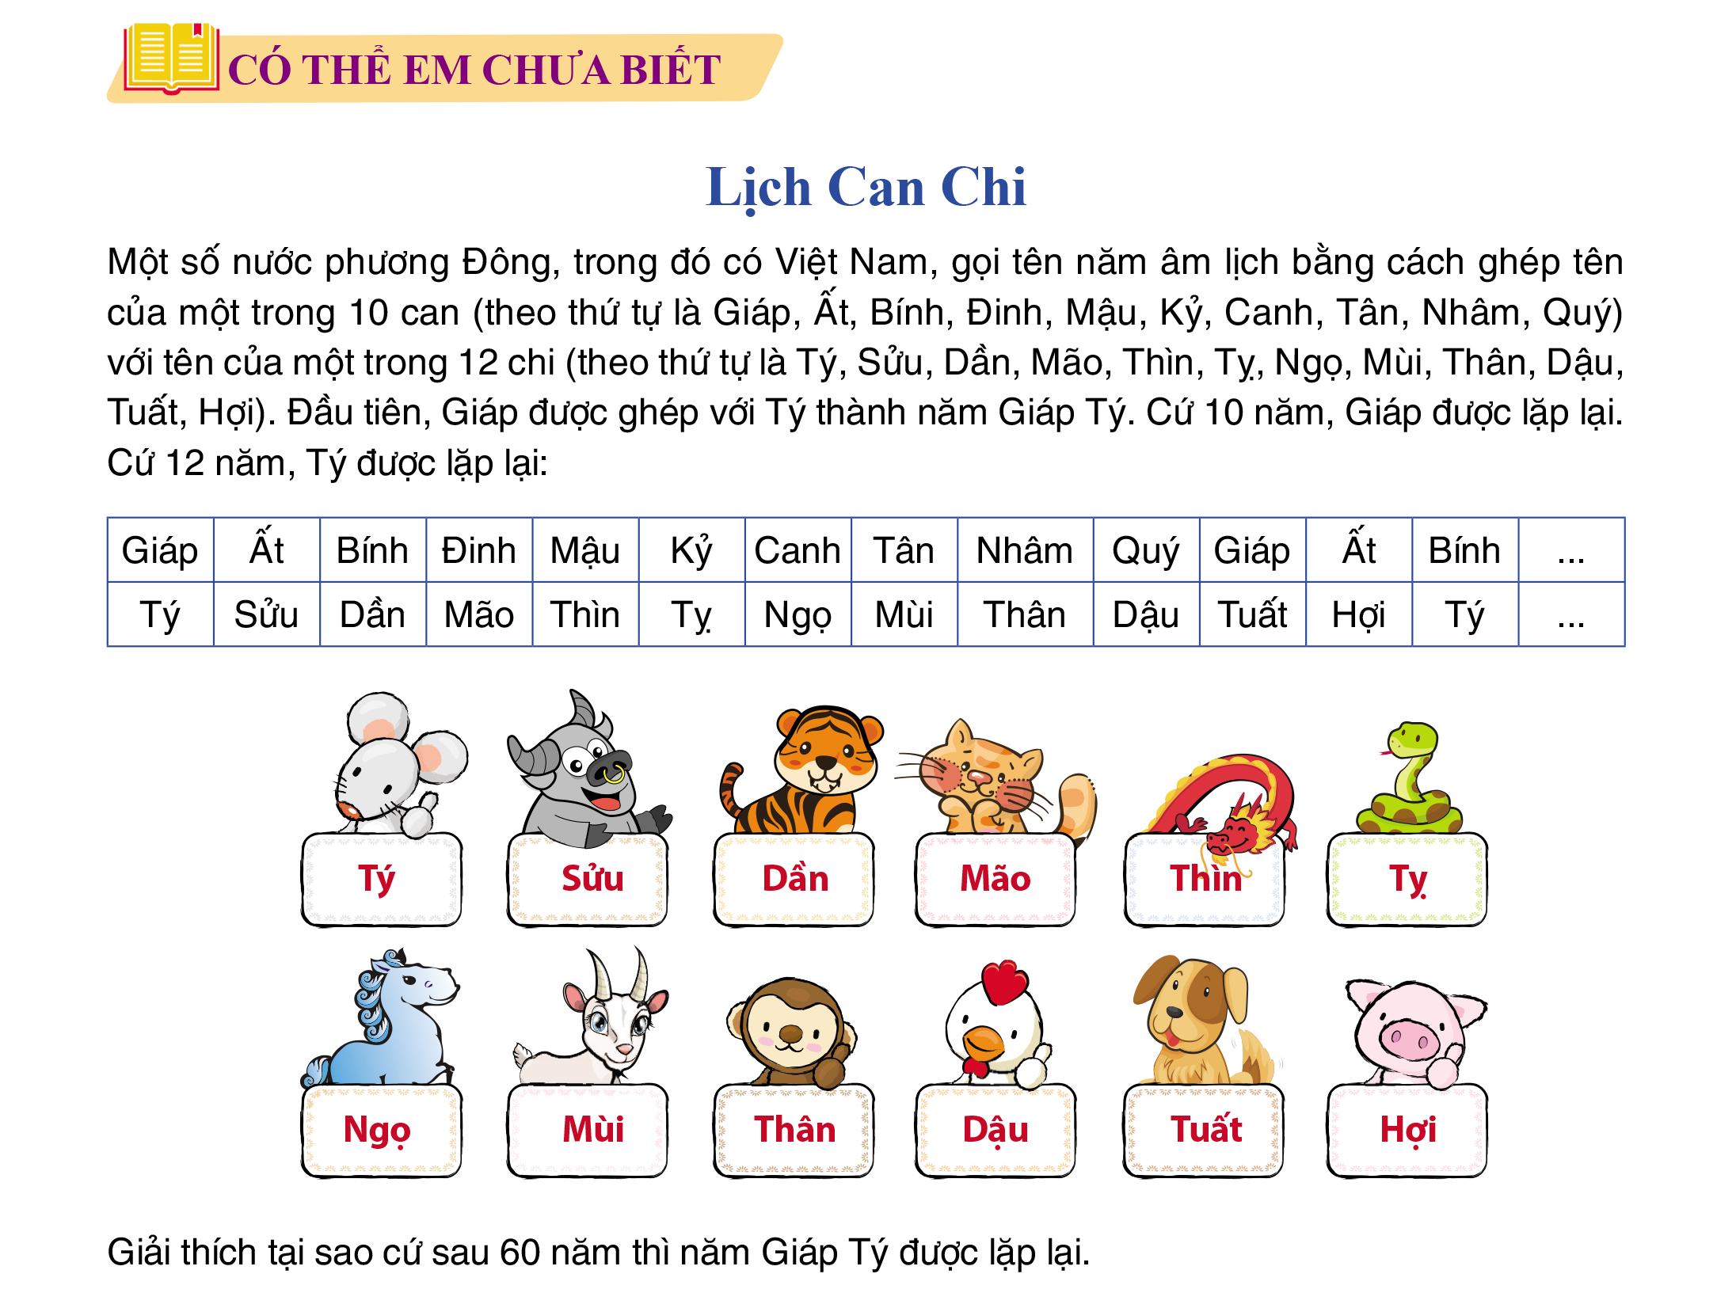

Slide 27
CẢM ƠN THẦY CÔ VÀ CÁC EM ĐÃ CHÚ Ý THEO DÕI

